Slide 1
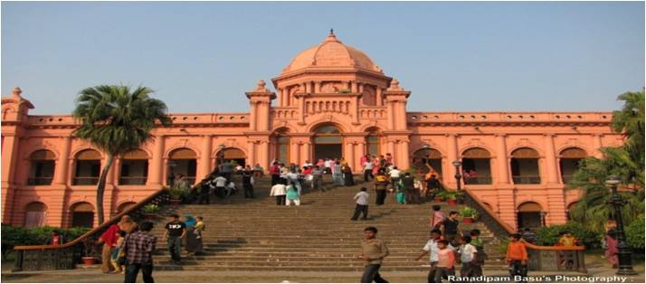
আজকের পাঠে সবাইকে স্বাগত

Slide 2
শিক্ষক পরিচিতি
মো আলমগীর ভূঞা
সহকারী শিক্ষক
বালুয়াকান্দি-১ সপ্রাবি
রায়পুরা-নরসিংদী
ফোন-০১৯১১১১৩১৪০

Slide 3
পাঠ পরিচিতি
শ্রেণি- পঞ্চম
বিষয়- বাংলাদেশ ও বিশ্বপরিচয়
অধ্যায়- ৩(পাঠ-৪)
পাঠ শিরোনাম- বাংলাদেশের ঐতিহাসিক স্থান ও নিদর্শন
তারিখ- ০১/১২/২০২০

Slide 4
এসো আমরা একটি ভিডিও দেখি
https://www.youtube.com/watch?v=AAeYAh_MgMY
ভিডিওতে তোমরা কী দেখতে পেলে

Slide 5
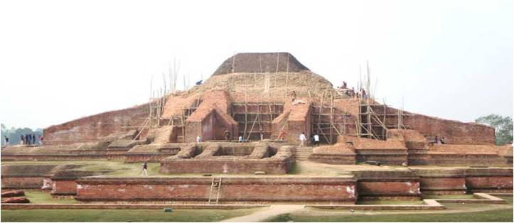
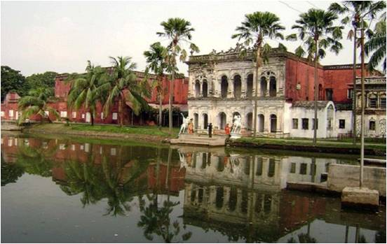
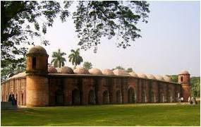
এসো এবার আমরা কিছু ছবি দেখি
বলতো ছবিগুলো কিসের?
আহসান মঞ্জিল
মহাস্থানগড়
সোনারগাঁও
ষাট গম্বুজ মসজিদ

Slide 6
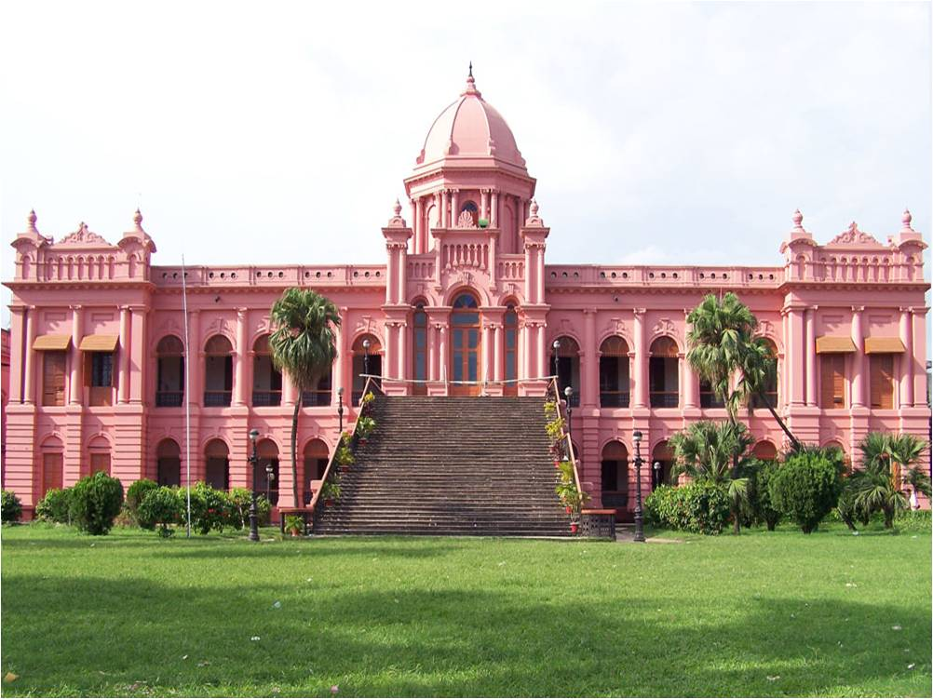
আমাদের আজকের পাঠ
আহসান মঞ্জিল

Slide 7
শিখনফল
এই পাঠ শেষে শিক্ষার্থীরা-
১৫.২.১। বাংলাদেশের কয়েকটি ঐতিহাসিক নিদর্শন (আহসান মঞ্জিল) সম্পর্কে বলতে পারবে।
১৫.২.২। ঐতিহাসিক স্থানের সাথে সময় ও যুগ সম্পর্কে বলতে পারবে।
১৫.২.৩। এসব ঐতিহ্যের প্রতি শ্রদ্ধাশীল হবে।
১৫.২.৪। ঐতিহাসিক নিদর্শনগুলো সংরক্ষণ করবে।

Slide 8
ছবিতে আমরা কী দেখতে পাচ্ছি?
বাংলাদেশের ঐতিহাসিক নিদর্শন আহসান মঞ্জিল।

Slide 9
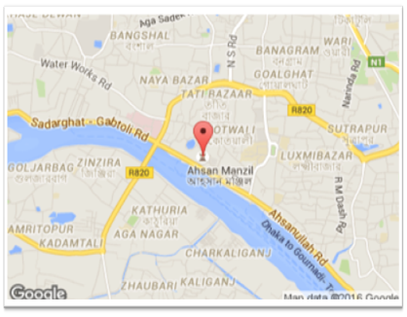
আহসান মঞ্জিল কোথায় অবস্থিত?
মানচিত্রে আহসান মঞ্জিলের অবস্থান।
আহসান মঞ্জিল পুরাতন ঢাকার বুড়িগঙ্গা নদীর তীরে অবস্থিত।

Slide 10
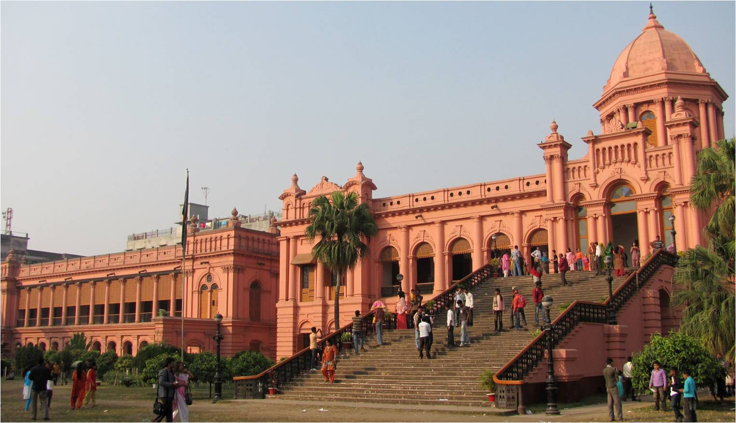
তোমরা কী বলতে পার আহসান মঞ্জিল কে নির্মাণ করেন?
মুগল আমলে বরিশালের জামালপুর পরগনার জমিদার শেখ এনায়েত উল্লাহ নির্মান করেন আহসান মঞ্জিল।

Slide 11
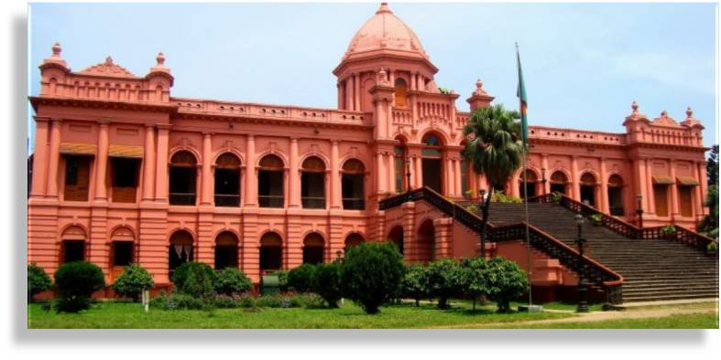
তোমরা কী বলতে পার প্রথমে এটি কি হিসেবে ব্যবহ্রত হয়েছিল?
আহসান মঞ্জিল প্রথমে বাংলার নবাবদের রাজপ্রাসাদ হিসেবে ব্যবহ্রত হয়েছিল।

Slide 12
আমরা এখন জানবো প্রাসাদটি কখন বিক্রি করে দেওয়া হয় এবং কে বিক্রি করে দেই?
আঠারো শতকে শেখ মতিউল্লাহ প্রাসাদটি ফরাসিদের কাছে বিক্রি করে দেয়।

Slide 13
আহসান মঞ্জিল সম্পর্কে আরও কিছু জেনে নেই-
মুগল আমল- শেখ এনায়েত উল্লাহ প্রাসাদটি তৈরি করেন।
আঠারো শতক- শেখ মতিউল্লাহ প্রাসাদটি ফরাসিদে কাছে বিক্রি করে দেন।
১৮৩০ সাল- খাজা আলিমুল্লাহ প্রাসাদটি ফরাসিদের কাছ থেকে ক্রয় করে নেন।
১৮৮৮ সাল- টর্ণেডোতে ভবনটি ক্ষতিগ্রস্থ হয়।

Slide 14
একক কাজ
* আহসান মঞ্জিল কে নির্মাণ করেন?

Slide 15
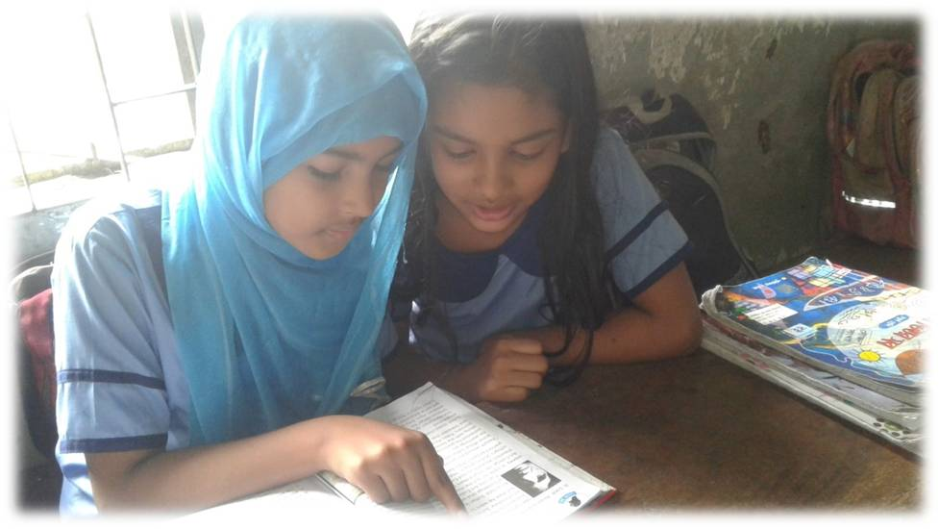
জোড়ায় কাজ
* ছবিটি নিয়ে জোড়ায় জোড়ায় চিন্তা কর ও বল।

Slide 16
দলীয় কাজ
তোমরা তোমাদের বাংলাদেশ ও বিশ্বপরিচয় বইয়ের ২৮ পৃষ্ঠা খুলে দলে বসে মনোযোগ সহকারে পড়।

Slide 17
মূল্যায়ন
আহসান মঞ্জিল কী?
আহসান মঞ্জিল কোথায় অবস্থিত?
আহসান মঞ্জিল কে নির্মাণ করেন?
আহসান মঞ্জিল সম্পর্কে ৫টি বাক্য লেখ।

Slide 18
বাড়ির কাজ
* আমরা কীভাবে ঐতিহাসিক নিদর্শনগুলোর প্রতি যত্নবান হতে পারি সে সম্পর্কে ৫টি বাক্য লিখে আনবে।

Slide 19
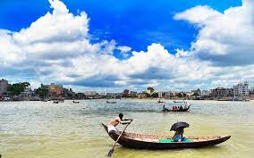
সবাইকে ধন্যবাদ

